Slide 1
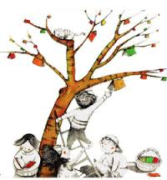
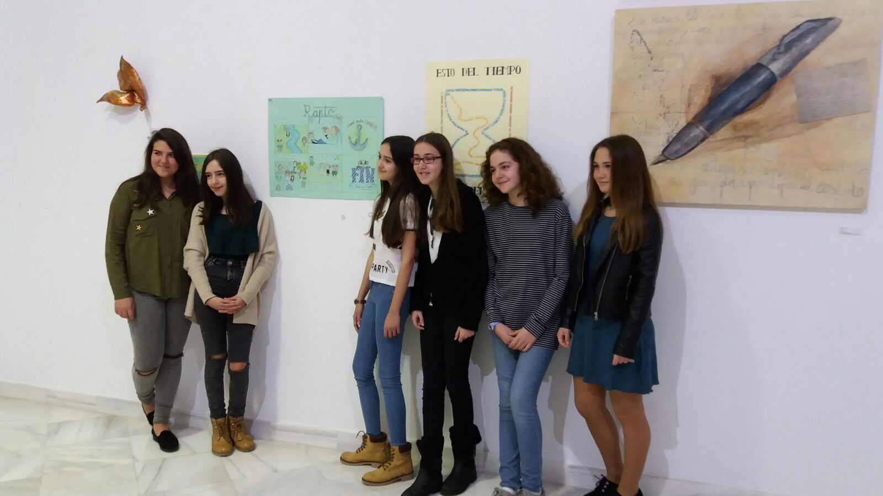
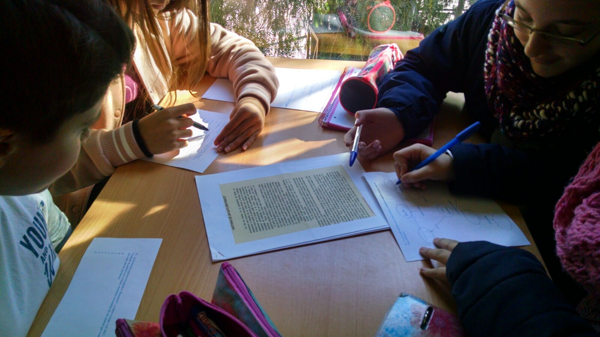
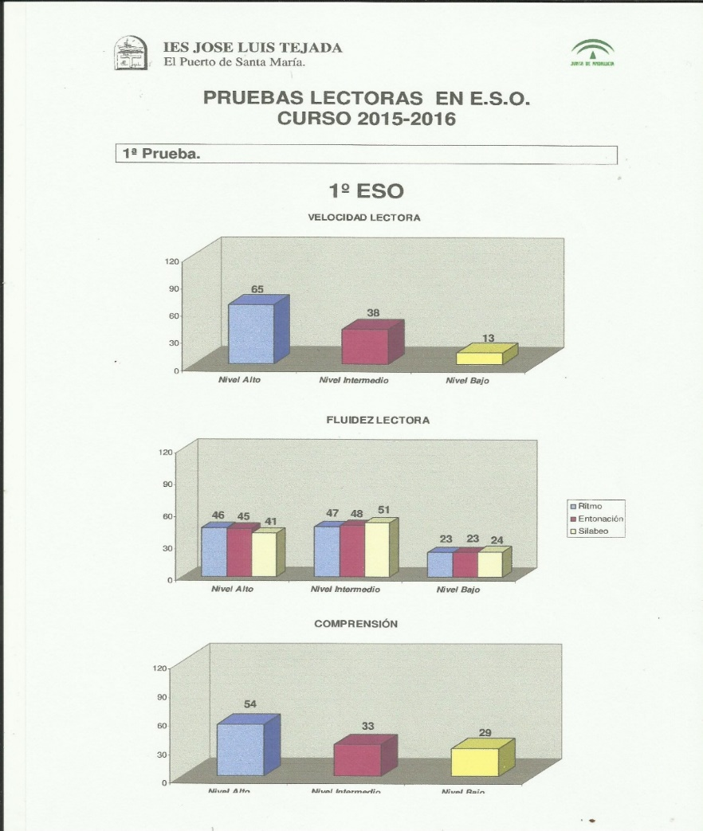
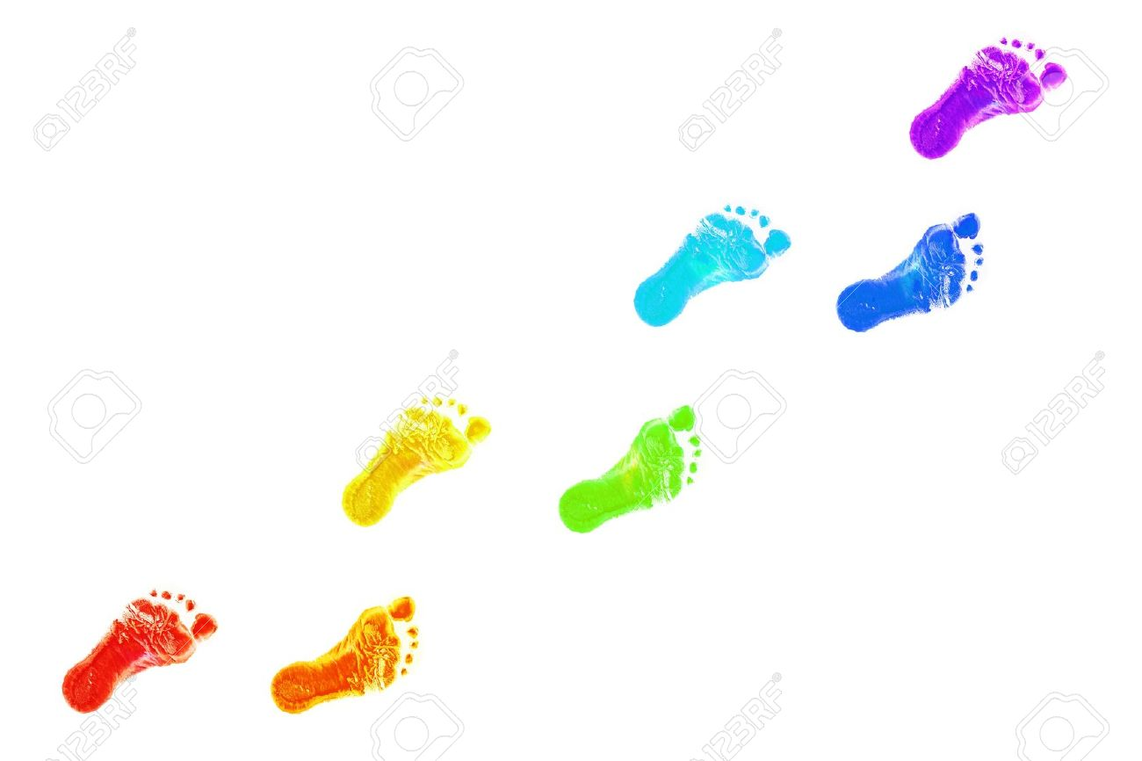
PLC. José Luis Tejada Consolidación
Plurilingüismo
Expresión oral y escrita
BECREA
Velocidad lectora
Creatividad Literaria
Lectura
Lectura reglada
Itinerarios Lectores
Inclusión en el Proyecto de Centro

